Slide 1

FILATa group
BURGER STAR
Firli ilhami
Dwilaras athina
Tara ROMANTIKA

Slide 2

METODE CRISP-DM

Slide 3









BUSINESS UNDERSTANDING
Pembayaran : Tunai dan E-payment
Jam Operasional : 10.00 – 22.00 WIB
Fokus Produk : Burger & Minuman
Jumlah Outlet : 75 tersebar di pulau Jawa

Slide 4
ANALYSIS GOALS
Jenis minuman yang paling banyak diminati pada waktu pagi, siang, dan sore.
Rekomendasi promo paket makanan dan minuman guna peningkatan penjualan.
Stock minimal Chicken Burger yang harus disiapkan pada pagi hari sampai dengan pukul (i) 11.00 dan (ii) 12.00.
1
2
3

Slide 5
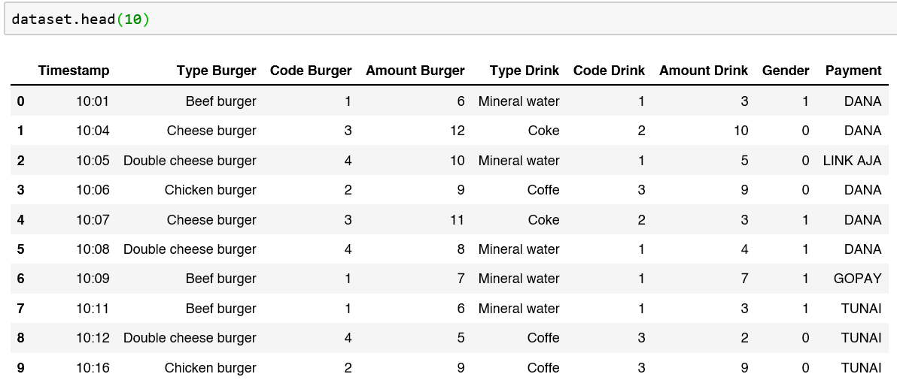
Data Understanding
Komponen Dataset
Burger Star
Sampel Dataset
Features : 9
Objek : 312
1 lokasi outlet
1 hari operasional 10.00 – 22.00

Slide 6
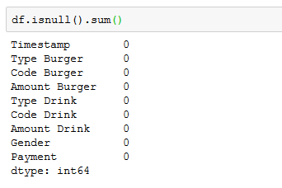
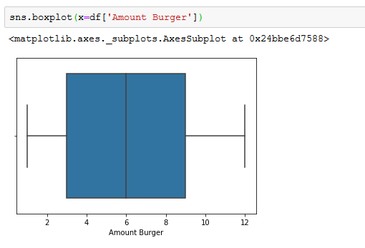
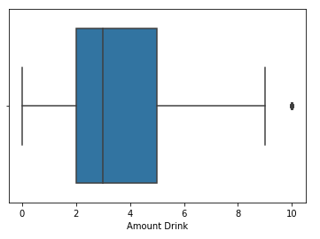
DATA PREPARATION
Missing Value Detection
Outliers Detection
Outliers
Tidak ada missing value
Terdapat 1 outliers pada ‘Amount Drink’ namun nilainya tidak jauh dari maksimumnya. Jadi masih bisa digunakan dan tidak perlu untuk dihilangkan

Slide 7
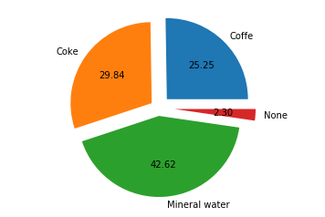
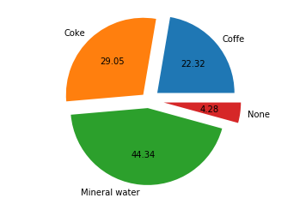
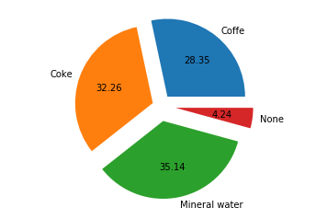
GOALS 1 : EXPLORATORY DATA ANALYSIS
Pagi : 10.00 – 11.59
Siang : 12.00 – 15.59
Siang : 16.00 – 22.00
Mineral Water mendominasi
Mineral Water dan Coke berimbang

Slide 8
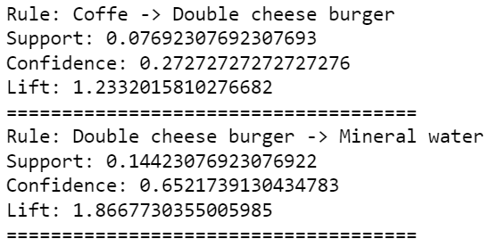
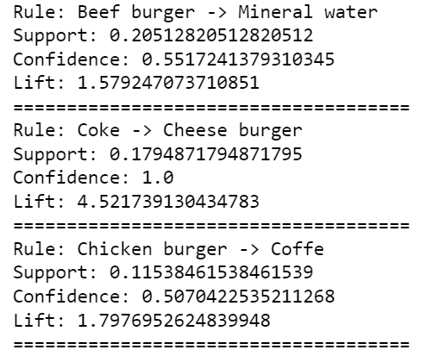
GOALS 2 : association
Peluang pembelian coffe pada sampel data senilai 7.70%
Dari seluruh penjualan coffe, 27.27% pembelian coffe disertai dengan double cheese burger.
Peluang pembelian coffe dan double cheese burger 1.23kali dari pembelian double cheese burger.
Peluang pembelian coke pada sampel data senilai 17.95%
Dari seluruh penjualan coke, 100% pembelian coke disertai dengan cheese burger.
Peluang pembelian coke dan cheese burger 4.52kali dari pembelian cheese burger.

Slide 9
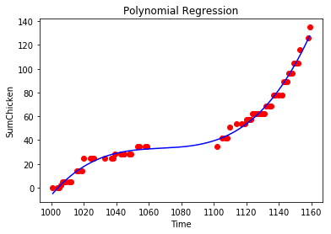
GOALS 3 : POLYNOMIAL REGRESSION
Misalkan: sampai dengan pukul 12.00 minimal stock cheese burger yang harus tersedia sekitar 127 buah.
Misalkan: sampai dengan pukul 11.00 minimal stock cheese burger yang harus tersedia sekitar 45 buah.
Dengan menggunakan regresi polinomial (tingkat 3) didapatkan estimasi jumlah minimal chicken burger yang harus disiapkan (pada stock) untuk jam makan pagi (10.00 - 11.59).

Slide 10



RESULTS
Mineral water dapat dikatakan mendominasi sepanjang hari mulai dari pagi sampai dengan malam.
Rekomendasi paket menu yang akan ditawarkan adalah coffe dengan double cheese burger untuk meningkatkan produktivitas penjualan.
Stock minimal cheese burger dapat diketahui dengan persamaan polynomial. Dari polynomial regression didapat bahwa stock minimal yang harus disiapkan sampai dengan jam 11.00 adalah 45 buah dan sampai dengan 12.00 adalah 127 buah
1
2
3
11.00
12.00

